Slide 1
E-Arsip Sederhana
Project Java

Slide 2
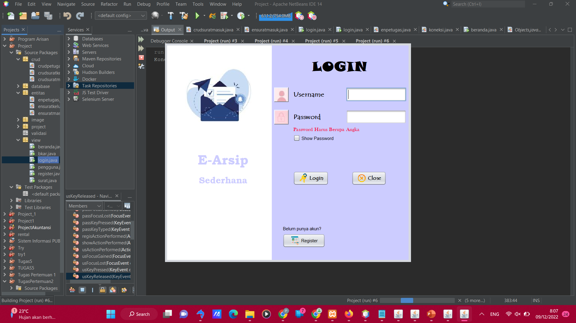
Menu Login :
-Login, untuk masuk ke aplikasi
-Close, keluar dari apklikasi
-Register, buat akun

Slide 3
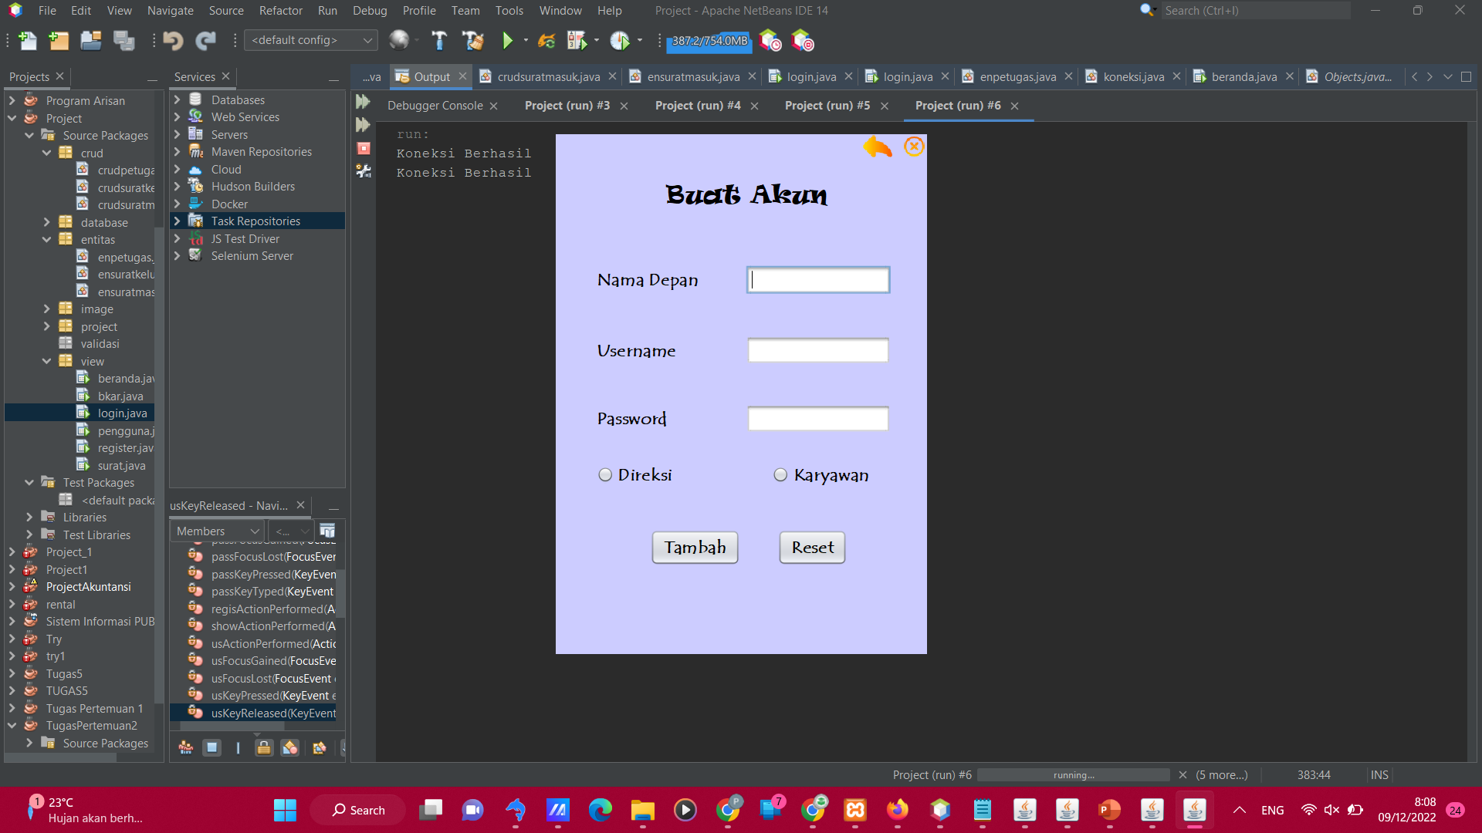
Register (tambah akun)

Slide 4
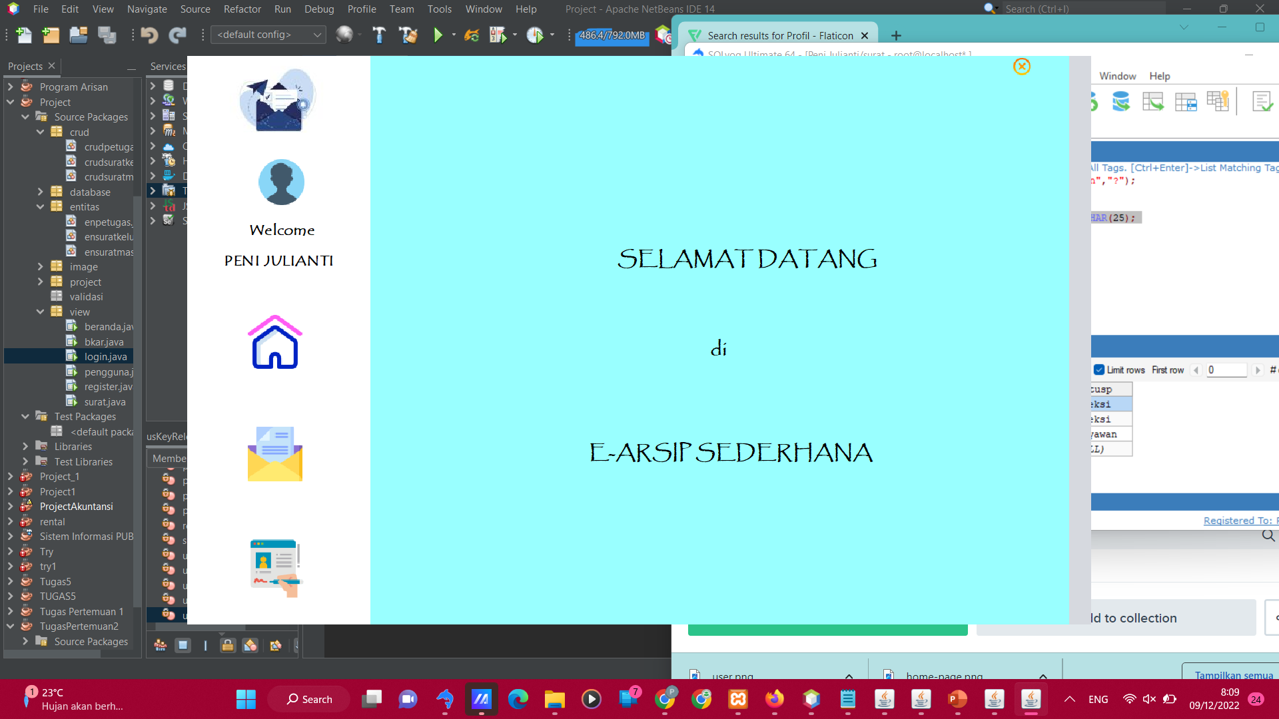
Beranda
Ada 3 menu : beranda, data surat, data pengguna

Slide 5
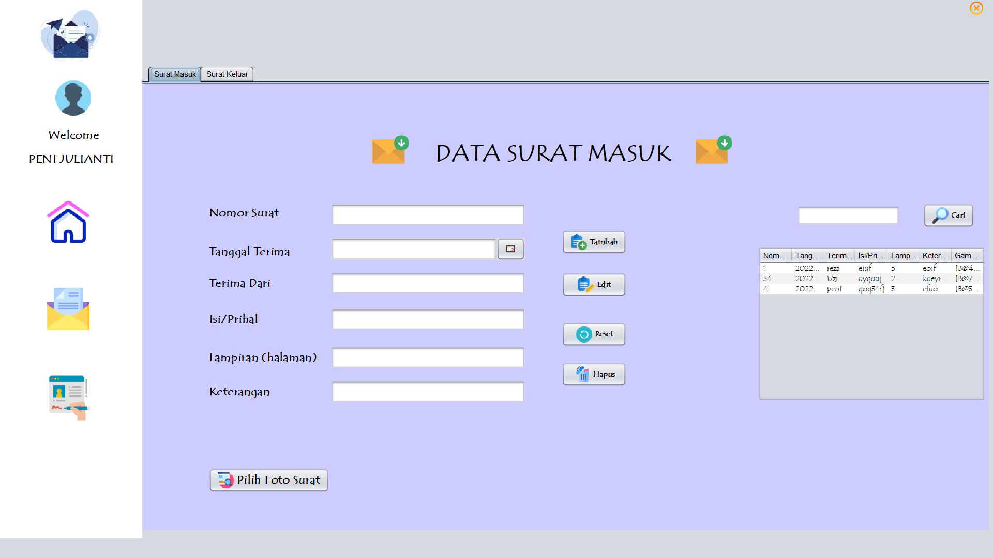
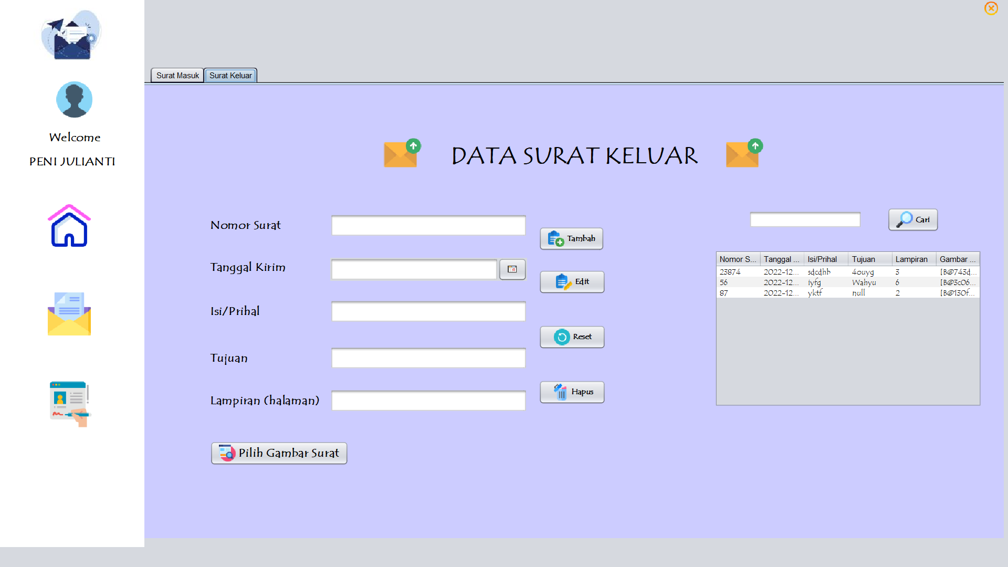
Data Surat :
Surat Masuk
Surat Keluar

Slide 6
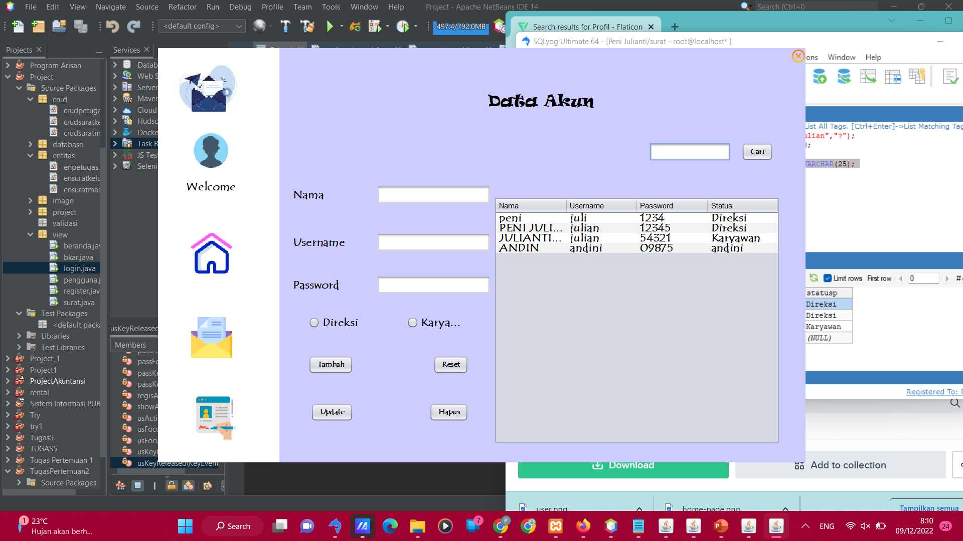
Data Akun

Slide 7
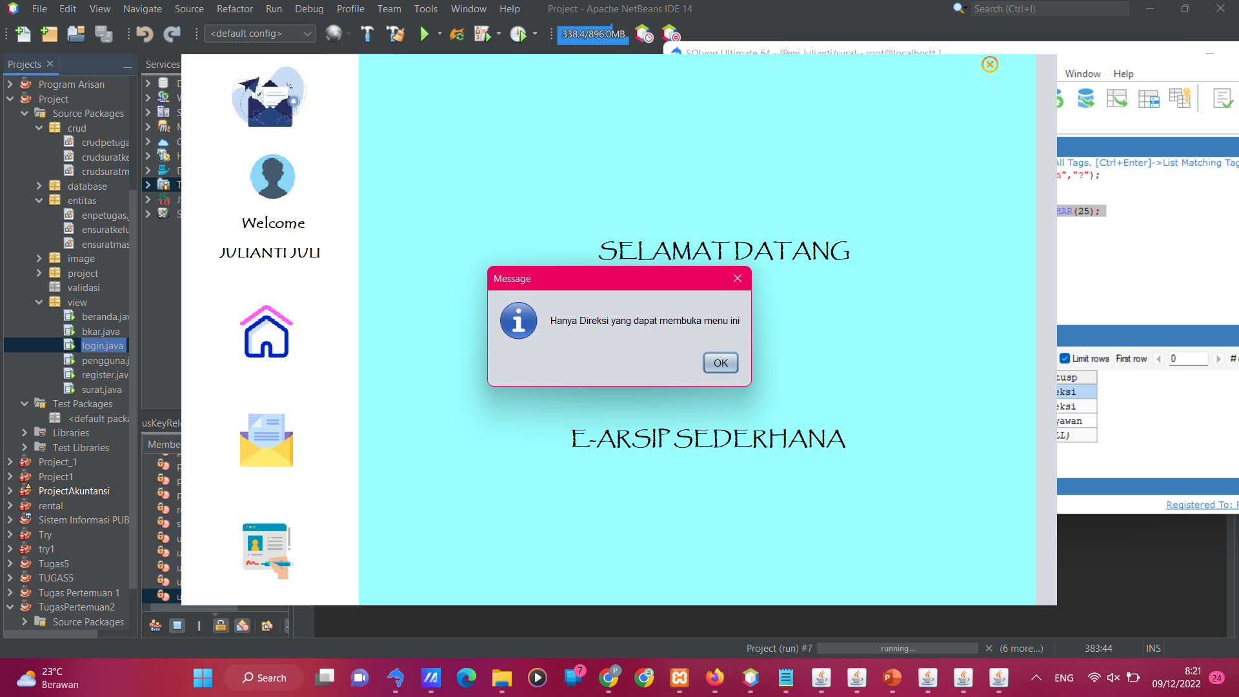
Jika Status hanya Karyawan tidak bisa mengakses menu data pengguna

Slide 8
Thanks!

